Slide 1
赦罪的权柄
2017-05-28
徐志雄

Slide 2
马可福音2:1-12
2:1 过了些日子，耶稣又进了迦百农。人听见他在房子里，
2:2 就有许多人聚集，甚至连门前都没有空地；耶稣就对他们讲道。
2:3 有人带着一个瘫子来见耶稣，是用四个人抬来的；

Slide 3
2:4 因为人多，不得近前，就把耶稣所在的房子，拆了房顶，既拆通了，就把瘫子连所躺卧的褥子都缒下来。
2:5 耶稣见他们的信心，就对瘫子说：「小子，你的罪赦了。」
2:6 有几个文士坐在那里，心里议论说：
2:7 「这个人为甚么这样说呢？他说僭妄的话了。除了 神以外，谁能赦罪呢？」

Slide 4
2:8 耶稣心中知道他们心里这样议论，就说：「你们心里为甚么这样议论呢？
2:9 或对瘫子说『你的罪赦了』，或说『起来！拿你的褥子行走』；哪一样容易呢？
2:10 但要叫你们知道，人子在地上有赦罪的权柄。」就对瘫子说：

Slide 5
2:11 「我吩咐你，起来！拿你的褥子回家去吧。」
2:12 那人就起来，立刻拿着褥子，当众人面前出去了，以致众人都惊奇，归荣耀与 神，说：「我们从来没有见过这样的事！」

Slide 6
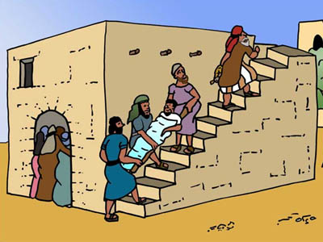

Slide 7
一、耶稣见他们的信心
2:5 耶稣见他们的信心，就对瘫子说：「小子，你的罪赦了。」
小信的人
真正的信心

Slide 8
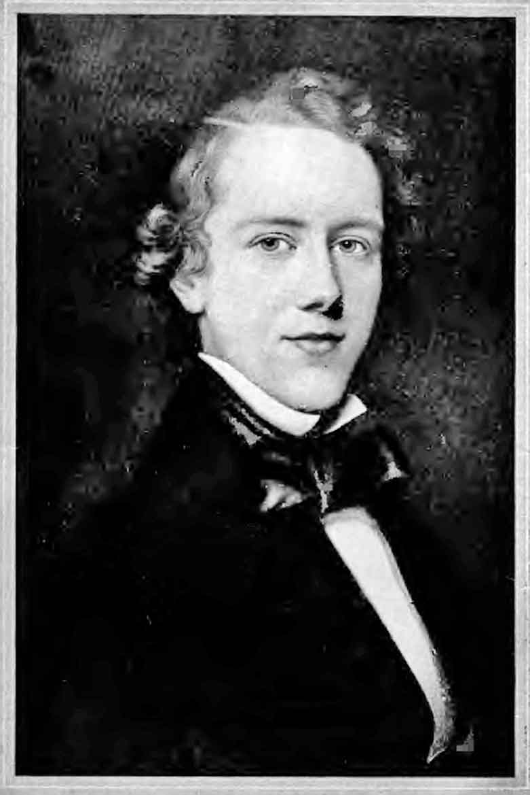
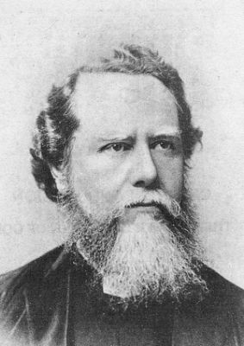
戴德生Hudson Taylor

Slide 9
一、耶稣见他们的信心
从小信到真正的信心
知道靠的不是我们自己的能力
知道求的不是我们自己的利益
越经历神，信心越大

Slide 10
二、小子，你的罪赦了
2:5 耶稣见他们的信心，就对瘫子说：「小子，你的罪赦了。」
罪可能带来疾病
但疾病并不都是罪引起
治标与治本

Slide 11
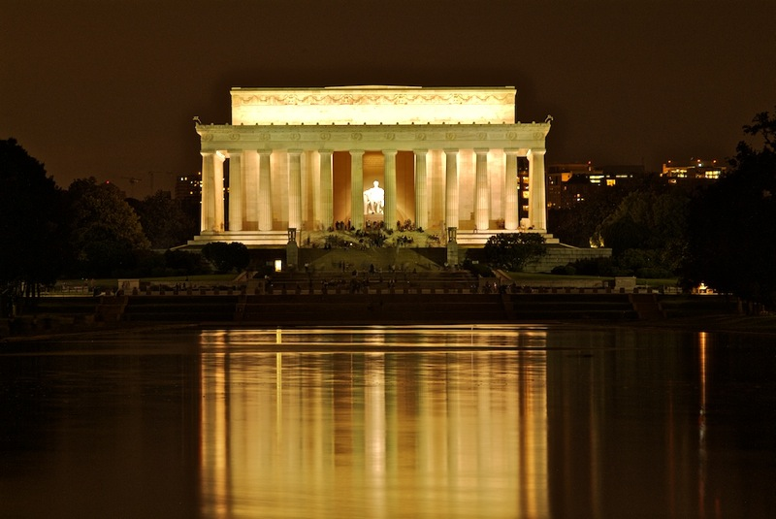

Slide 12
三、人子在地上有赦罪的权柄
2:9 或对瘫子说『你的罪赦了』，或说『起来！拿你的褥子行走』；哪一样容易呢？但要叫你们知道，人子在地上有赦罪的权柄。

Slide 13
小结
耶稣死在十字架上，担当我们的罪，使我们可以与神和好，解决我们人生最根本的问题－－罪和死亡。
当我们转向神的时候，圣灵就进入我们心里，成为我们的满足，填满我们心中的空缺。
真正的信心是建立在对神的信靠上。我们所求的若和他的品德，他的工作，他的计划一致，靠着他的能力，就必定成就。

